Slide 1




소방출동 데이터 기반
AI빅데이터
분석시스템 구축
비정형 데이터
X
에코아이티 컨소시엄

Slide 2
문서 제 · 개정 이력
버전 | 작성일 | 변경 내용 | 작성자 | 승인자
0.1 | 2026-05-17 | 최초 작성 | 송인창

Slide 3
요구사항 수립
RFP 요구사항
기술협상 및 인터뷰 요구사항
문서정보
수집·적재
• SFR-04: 업무 시스템 문서정보를 메타데이터로 구성
• Object Storage 적재 및 문서 분류체계 협의
• 보고서·매뉴얼 등 내부 지식자산 수집·인덱싱
• ISP p515: PDF, DOCX, 이미지 등 OCR 기반 정보 수집
• 메타데이터 추출, 시간·주소·위치정보 표준화
• ISP p517: Crawler/Gathering/Extraction 기반 데이터 파이프라인
구조화
전처리
• SFR-05: 비정형 문서 구조화 DB 및 업무자동화
• HWP/HWPX/PDF/DOC/TXT/CSV/XLS/XLSX 등 지원
• Document Loader, Text Split, Chunk, Vector Embedding 정의
• ISP p516: 원본문서 텍스트추출, 분할, 임베딩/색인 3단계
• 청킹 전략이 지능형검색의 핵심 기준
• ISP p515: 서비스 목적별 Chunk 전략 및 변경분 재임베딩
검색·RAG
문서활용
• SFR-17: 모듈형 RAG, 하이브리드 검색, 리랭킹, 환각 최소화
• SFR-18: 자연어 검색, 벡터·키워드 검색, 권한별 문서 제한
• SFR-19: 문서 초안·요약·질의응답 등 업무지원
• ISP p515: 근거 스니펫을 LLM에 제공하고 출처 표출
• ISP p517: RAG I/F, 검색엔진, Vector DB, LLM 구성
• 답변+출처 제공 및 문서 형식별 청킹전략 필요

Slide 4
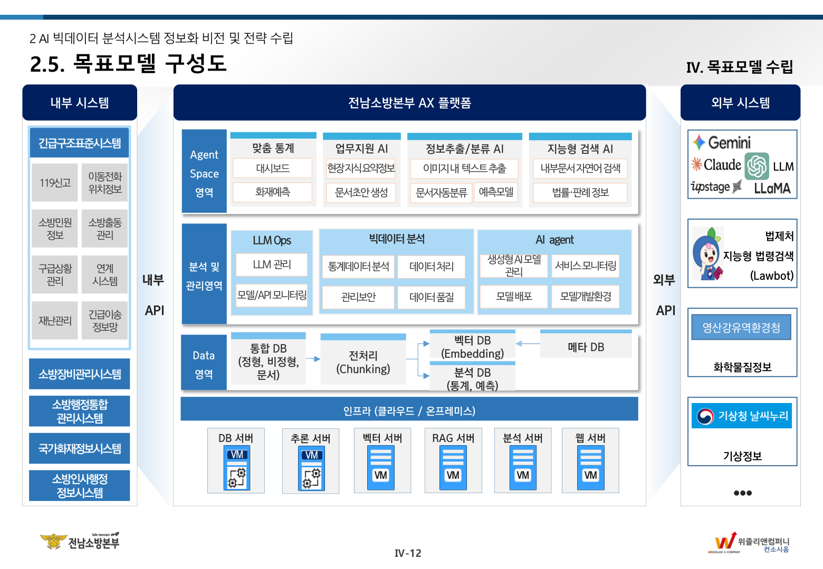

ISP 목표모델 내 비정형문서 위치
✔ 비정형문서는 Data 영역의 통합 DB, 전처리(Chunking), 벡터 DB, 분석 DB, 메타 DB를 거쳐. 지능형 검색 AI와 업무지원 AI로 연결되어 활용.

Slide 5
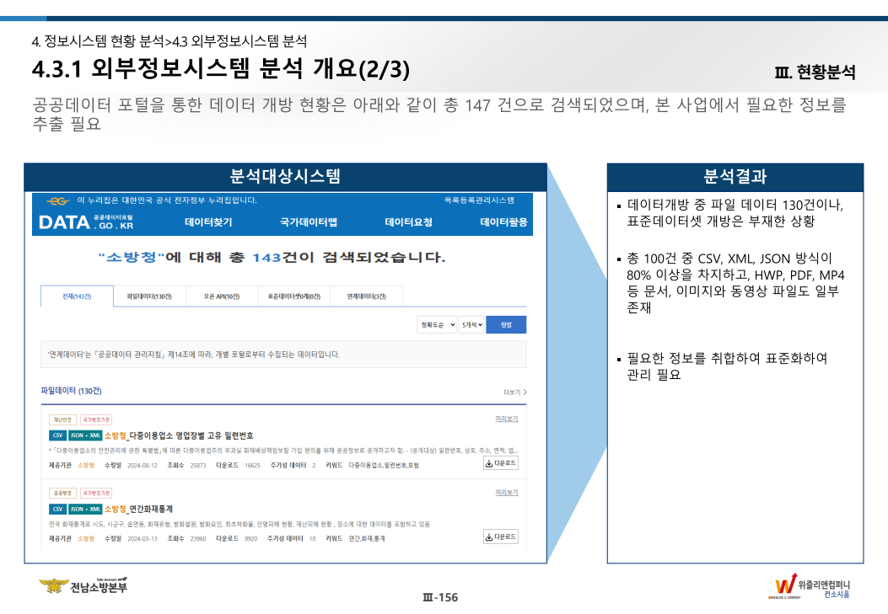
데이터 유형과 비정형 적재 필요성
1. 정형/비정형 데이터 존재
→ ISP에서는 정형·반정형 데이터와 함께 HWP, PDF, MP4 등 비정형 파일의 존재를 제시함
2. 비정형 데이터 처리 기능
→ 제안발표자료에서는 비정형 데이터의 파싱, 정제, 저장 및 메타데이터 DB 스키마 설계를 주요 개발항목으로 제시함
3. 내부 문서정보 수집 기능
→ 요구사항정의서에서는 내부 문서정보 수집, Object Storage 적재, 문서 구조화 및 전처리 자동화를 기능 요구로 정의함
✔ 비정형문서 적재는 “파일 저장”이 아니라 검색·RAG·문서 생성 AI를 위한 데이터 준비 체계임.

Slide 6
요구사항정의서 기반 핵심 요구사항
요구사항
내용
적재 설계 의미
SFR-004
보고서 등 문서정보 수집, 메타데이터 구성, Object Storage 적재
원본 문서와 메타데이터 저장 구조 필요
SFR-005
비정형 문서 구조화, Split, Document Loader, 청킹, 임베딩, Vector DB, Retriever
문서 적재 파이프라인의 중심 요구
SFR-017
모듈형 RAG, 하이브리드 검색, 리랭킹, 환각 최소화, 성능 튜닝
검색/RAG 품질 검증 기준 필요
SFR-018
내부 문서/법령 자연어 검색, 벡터·키워드·하이브리드 검색, 미리보기/필터/정렬
검색 인덱스와 권한/메타데이터 필터 필요

Slide 7
요구사항 기반 적재 데이터 구성
단위
적재 내용
주요 키
원본 파일
PDF, HWP/HWPX, PPTX, XLSX, DOC, TXT, 이미지, 영상
document_id, source_path, file_hash
추출 데이터
본문, 표, 그래프 설명, 이미지 OCR, 특수문자 보존 텍스트
document_id, page_no, extraction_method
메타데이터
문서명, 유형, 부서, 작성자, 생성일, 권한, 버전, 주제어
doc_type, department, security_level
청크
문서별 최적 기준으로 분할한 검색/RAG 입력 단위
chunk_id, chunk_order, token_count
임베딩
청크 의미 정보를 벡터화한 데이터
embedding_id, model_version
운영 이력
적재 상태, 오류, 재처리, 품질 점검 결과
job_id, status, error_code
✔ 요구사항정의서 SFR-004(문서정보 수집), SFR-005(비정형 문서 구조화/전처리), SFR-017(RAG), SFR-018(AI 지능형 검색)을 적재 관점으로 재구성

Slide 8
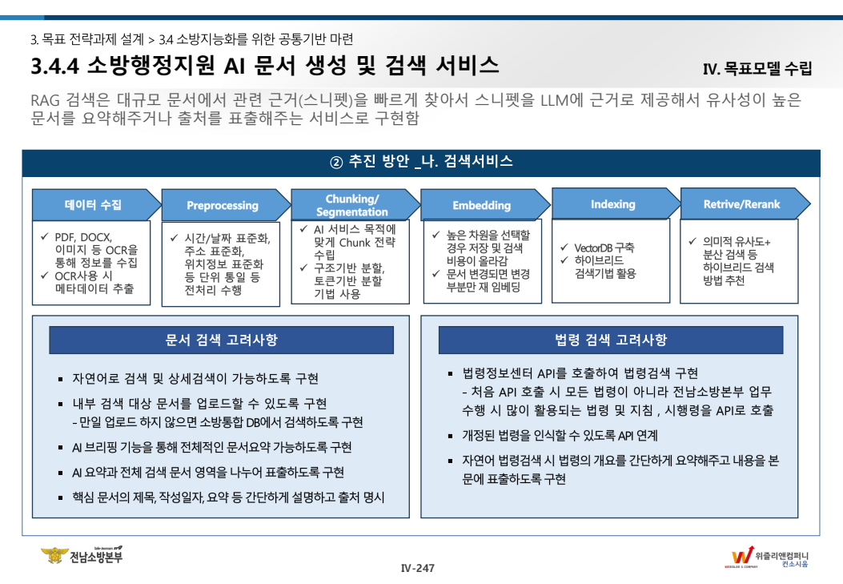
문서 처리 흐름
1. 원본 파일 저장 및 문서 ID 부여
→ 수집/업로드된 원본 파일을 저장하고, 문서별 document id를 부여함
2. 문서 본문 텍스트 추출
→ 문서 유형별 Document Loader와 OCR을 통해 본문, 표, 이미지 내 텍스트를 추출함
3. 문서 메타데이터 생성
→ 문서 유형, 부서, 권한, 버전, 최신본 여부 등 검색 및 관리에 필요한 메타데이터를 생성함
4. 검색 색인 및 Vector DB 적재
→ 추출된 텍스트를 청킹한 뒤 검색 색인과 Vector DB에 적재함
5. 처리 상태 및 이력 관리
→ 문서 처리 상태와 오류, 재처리 이력을 운영 데이터로 관리함
✔ SFR-005의 Document Loader, Text Split, Vector Embedding, Vector DB, Retriever 요구를 하나의 적재 흐름으로 연결.

Slide 9
저장소별 적재 매핑
저장소 | 적재 데이터 | 활용 목적 | 연결 기준
Object Storage | 원본 파일, OCR 원본 이미지, 변환 산출물 | 원본 보관, 재처리, 증적 관리 | document_id, source_path
Metadata DB | 문서 속성, 권한, 버전, 해시, 최신본 여부 | 검색 필터, 권한 제어, 중복/최신본 관리 | document_id, file_hash
Search Index | 추출 텍스트, 청크, 키워드, 미리보기 텍스트 | 키워드 검색, 미리보기, 필터 검색 | document_id, chunk_id
Vector DB | 청크 임베딩, 임베딩 모델 버전, 유사도 검색 데이터 | 의미 기반 검색, RAG 검색 | chunk_id, embedding_id
Processing DB | 파서/OCR/색인/임베딩 상태, 오류 로그, 재처리 이력 | 적재 운영, 오류 추적, 재처리 | job_id, document_id
Analysis DB/BI | 문서 유형별 수량, 실패율, 처리시간, 품질 점검 | 운영 현황 분석, 보고 지표 | doc_type, status
✔ 모든 저장소 데이터는 document_id와 chunk_id를 중심으로 연결한다. 이를 통해 원본 추적, 권한 제어, 최신본 관리, RAG 출처 표시를 일관되게 처리.

Slide 10
메타데이터 기준안
항목
설명
관리 목적
document_id
문서 고유 식별자
원본·추출문·청크·벡터 연결
source_path
원본 경로 또는 수집 경로
원본 추적 및 재처리
file_hash
파일 해시값
중복/변경 여부 판단
doc_type
문서 유형
파서 선택과 검색 필터
department
담당 부서
업무 분류와 권한 판단
security_level
보안 등급
문서 노출 제어
version/latest_flag
버전 및 최신본 여부
오래된 문서 사용 방지
ingestion_status
적재 상태
운영 점검과 재처리

Slide 11
수행 태스크
대상 문서·서비스 범위 확정
업로드 방식· Loader 검증
메타데이터·권한 기준 정의
적재·검색/RAG 파이프라인 설계
서비스 검증
1
2
3
4
5
보고서·매뉴얼·법령·회의자료·지침·SOP
PDF/HWPX/PPTX/XLSX/DOC/TXT/이미지
document_id, file_hash, doc_type, 권한, 버전
Object Storage, Metadata DB, Search Index, Vector DB
하이브리드 검색, 리랭킹, 출처 표시, 권한 필터
산출물: 적재 대상 문서 목록
산출물: 포맷별 추출 검증표
산출물: 메타데이터 정의서
산출물: 적재 구조도
산출물: 검증 시나리오
✔ 대상 문서, 업로드 방식, 권한 기준을 먼저 확정해야 적재·검색/RAG·서비스 검증이 같은 기준으로 연결됨

Slide 12
검증 체크리스트
검증 영역
확인 내용
판단 기준
파일 유형
PDF/HWPX/PPTX/XLSX/DOC/이미지/영상 샘플 추출
본문·표·이미지 텍스트 추출 가능 여부
청킹 품질
문단/페이지/표 단위 분할 결과 확인
검색 결과가 문맥을 잃지 않는지 확인
메타데이터
부서, 유형, 권한, 버전, 해시, 최신본 여부 입력
필터·권한·중복 판단에 사용 가능
검색/RAG
키워드·벡터·하이브리드 검색 및 출처 표시
정답 근거 문서와 문단이 노출되는지 확인
운영성
오류, 재처리, 처리시간, 실패율 로그
장애 추적과 월간 보고 지표화 가능

Slide 13
서비스 활용 흐름
문서 수집/업로드
원본 저장
구조화/전처리
검색/RAG 연계
LLM 연동/ 서비스 제공
사용자
SOP, 지침, 보고서, 법령, 회의자료
Object Storage, 문서 ID 부여
Loader, OCR, 메타데이터, 청킹
Search Index, Vector DB, Retriever
검색, 요약, 보고서 초안, 출처 제공
업무 담당자, 관리자, 내부 서비스 이용자
내부 문서 검색 서비스
AI 보고서 초안 생성
문서 자동 요약
소방통합 검색 서비스
SOP·지침·매뉴얼을 자연어/키워드로 검색하고 원문 출처 제공
검색된 근거 문서를 기반으로 보고서·보도자료 초안 생성
첨부 문서 또는 검색 결과의 핵심 내용 요약
내부 문서와 외부 법령/API 정보를 통합 검색
✔ 비정형문서 적재는 단순 저장이 아니라 내부문서 검색, 요약, 보고서 생성, 통합검색 서비스로 이어지는 활용 기반임

Slide 14
문서 업로드 운영 기준 설계안
구분 | 업로드 방식 | 운영 기준 | 관리 포인트
일괄 업로드 | 기존 문서 묶음 적재 | 초기 구축, 정기 이관, 대량 재색인 시 사용 | 중복 제거, 실패 재처리, 적재 로그
개별 업로드 | 사용자 직접 파일 등록 | 수시 문서 등록, 부서별 업무 문서 등록 | 권한/분류 입력, 파일 형식 검증
시스템 연계 | API, ETL, Crawler 연계 | 업무시스템·문서함·외부 법령/자료 연계 | 연계 주기, 변경분 감지, 오류 알림
운영 속성 | 주기/주체 관리 | 정기·수시 / 개인·시스템·관리자 구분 | 최신본, 버전, 보안등급, 감사 이력
✔ 단순 문서 적재가 아니라 검색·요약·보고서 생성·통합검색 서비스로 이어지는 활용 흐름

Slide 15
검색/RAG 검증 기준
검증 항목 | 확인 기준 | 판정 기준 | 관련 기능
색인검색 | 문서명·제목·메타데이터 검색 | 정확 문서가 상위 노출 | Search Index
키워드검색 | 본문 키워드·동의어 검색 | 누락/오탐 최소화 | Full-text Search
벡터검색 | 의미 유사 문단 검색 | 관련 문단 재현성 확인 | Embedding / Vector DB
RAG 답변 | 답변·출처·원문 문단 표시 | Groundedness 통과 및 권한 필터 적용 | Retriever / Solar LLM
권한 필터
· 권한 없는 문서는 검색·답변 근거에서 제외
개인정보
· 마스킹 필요 항목은 답변·원문 노출 전 확인
출처 표시
· 문서명, 페이지, 문단, 최신본 여부 표시
✔ SFR-017 RAG, SFR-018 AI 지능형 검색, 공공문서 권한·출처 관리 기준

Slide 16
문서 업로드 운영 절차
업로드
일괄·개별
시스템 연계
형식 검증
HWP/PDF
Office/이미지
메타데이터
분류·부서
버전·최신본
권한 확인
보안등급
접근 범위
파싱/청킹
본문 추출
chunk_id
임베딩/색인
Vector DB
Search Index
검증
검색/RAG
권한 필터
완료/재처리
오류 원인
재처리 이력
일괄 업로드
· 초기 구축·정기 이관
· 대량 문서 재색인
· 실패 건 재처리
개별 업로드
· 부서별 업무 문서 등록
· 문서유형·권한 입력
· 처리 상태 확인
시스템 연계
· API·ETL
· 변경분 감지
· 연계 오류 알림
운영 결과
· 검색 반영 여부
· 오류 원인
· 감사 이력
✔ SFR-004 문서정보 수집, SFR-005 구조화/전처리, 운영 이력·오류 재처리 관리 기준

Slide 17
비정형 데이터 적재 완료 기준
원본 저장
· 원본 파일 보관
· document_id(Key) 부여
메타데이터
· 문서유형·부서
· 권한·버전·최신본
파싱/청킹
· 본문·표·이미지 텍스트
· chunk_id 생성
임베딩/색인
· Vector DB 적재
· 검색 색인 생성
검색/RAG
· 검색 결과 재현성
· 답변 출처
권한/운영
· 권한 필터·개인정보
· 오류·재처리 이력
✔완료 판정: 원본, 메타데이터, 파싱/청킹, 임베딩/색인, 검색/RAG, 권한·출처 검증이 모두 확인된 상태.

